Slide 1
El Consejo de Normas Internacionales sobre Sostenibilidad (ISSB)
Desarrollando una base global para la divulgación de información financiera sobre sostenibilidad

Slide 2
La Fundación IFRS
Es una organización sin fines de lucro respaldada por el G20.
Desarrolla normas globalmente aceptadas.
International Accounting Standards Board(IASB): desarrolla Normas Internacionales de Información Financiera (NIIF) requeridas en +140 jurisdicciones.
International Sustainability Standards Board(ISSB): desarrolla Normas Internacionales de Información Financiera (NIIF sobre Sostenibilidad).
Tiene un mandato público ya que es supervisada por una Junta de Reguladores de Mercados Financieros.
Fuente: IFRS

Slide 3
Consejo de Normas Internacionales sobre Sostenibilidad (ISSB)
Objetivos del ISSB:
Desarrollar una base global de normas de información financiera sobre sostenibilidad.
Satisfacer las necesidades de información sobre sostenibilidad de los inversores.
Permitir que las organizaciones proporcionen información financiera sobre sostenibilidad útil y completa (basándose en marcos y estándares existentes).
Facilitarla modularidad con requerimientos de divulgación jurisdiccionales o dirigidos a satisfacer las necesidades de audiencias más diversas.

Slide 4
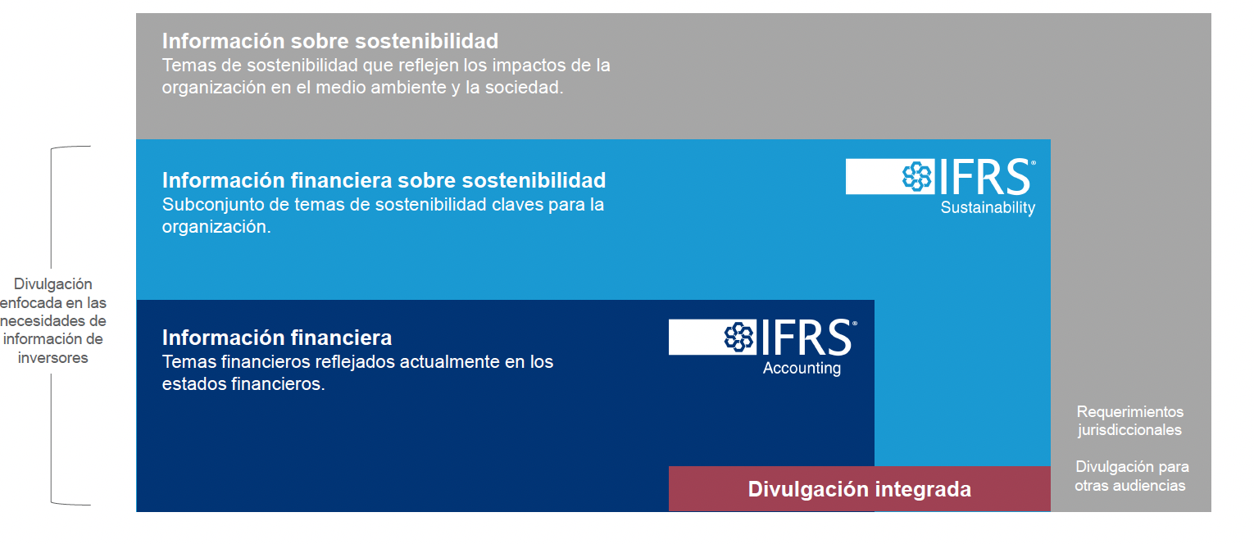
El ISSB dentro del sistema de divulgación empresarial
Fuente: IFRS

Slide 5
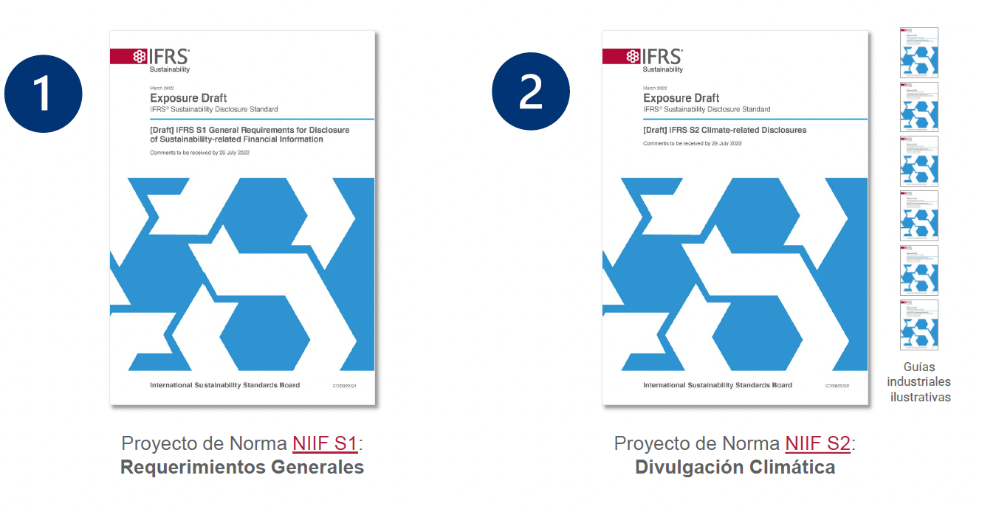
Proyectos de Norma

Slide 6
Proyectos de Norma
Proyecto de Norma NIIF S1: Requerimientos Generales
Requiere que las organizaciones proporcionen información material sobre todos los riesgos y oportunidades sobre sostenibilidad que sean necesarios para evaluar el impacto de la sostenibilidad sobre la organización.
Cuatro elementos centrales:

Slide 7
Proyectos de Norma
Proyecto de Norma NIIF S2: Divulgación climática
Requiere que las organizaciones proporcionen información material sobre los riesgos y oportunidades relacionados con el CC que sean necesarios para evaluar el impacto de la sostenibilidad sobre la organización, incluyendo: riesgos climáticos físicos, riesgos climáticos de transición y oportunidades
Características claves:
Planes de transición
Resiliencia climática
Emisiones alcance 1-3

